Slide 1

SMB-SE
BIM Presentation
Families and schedule in REVIT
Johan Dauge
SMB-SE-TOD - BIM Presentation - 29/03/2019
Notes:
FAMILLES ET LISTE
Présentée brièvement par ludovic
+ en détail

Slide 2
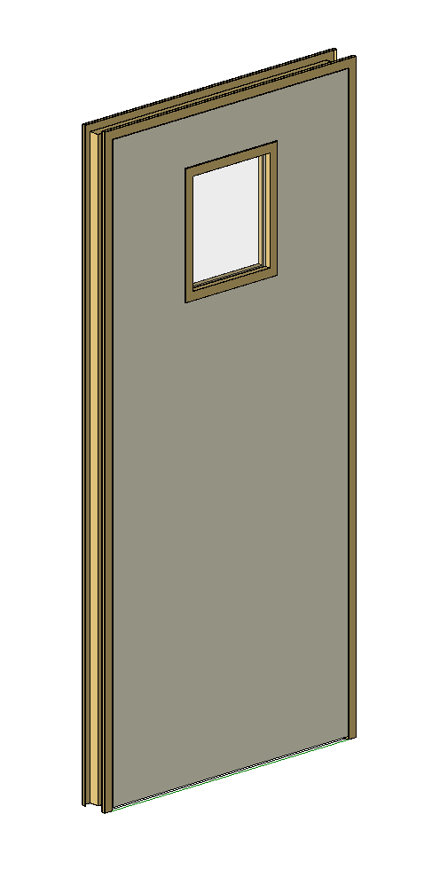
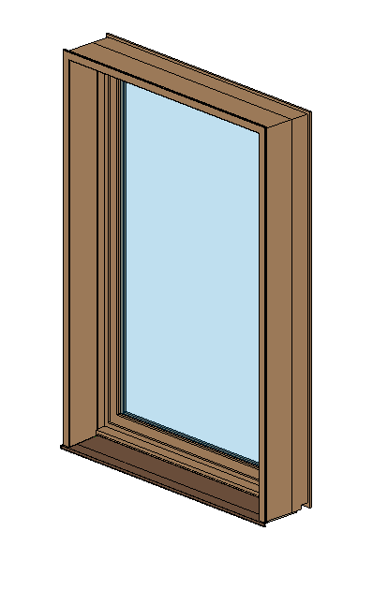
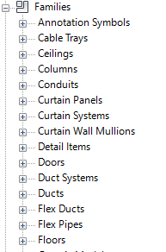
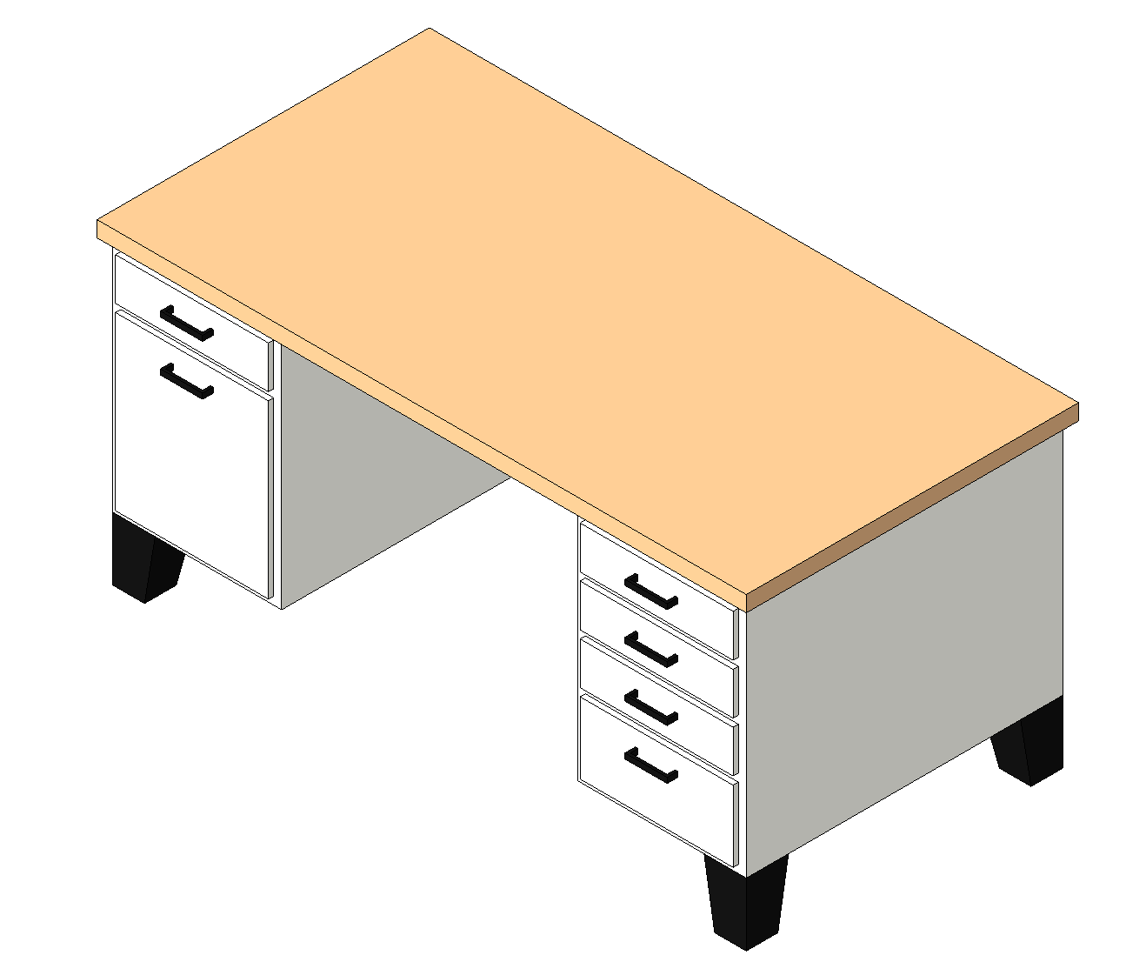
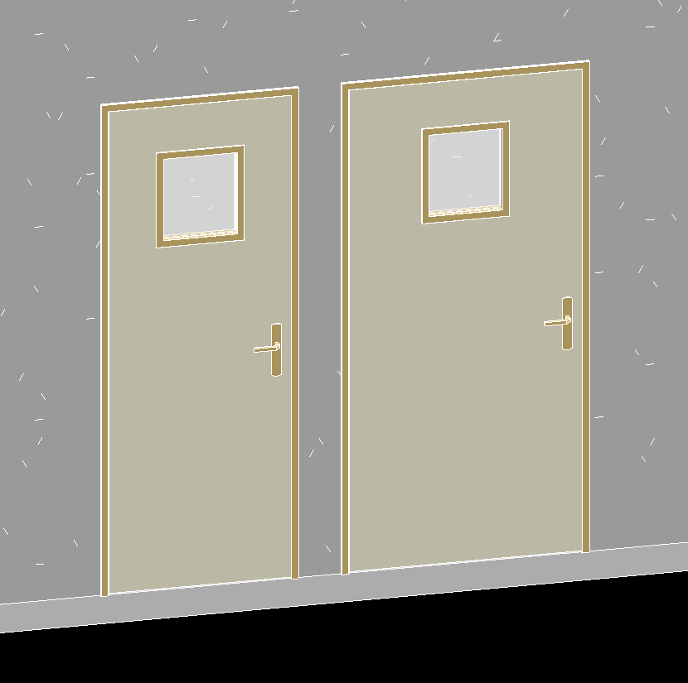
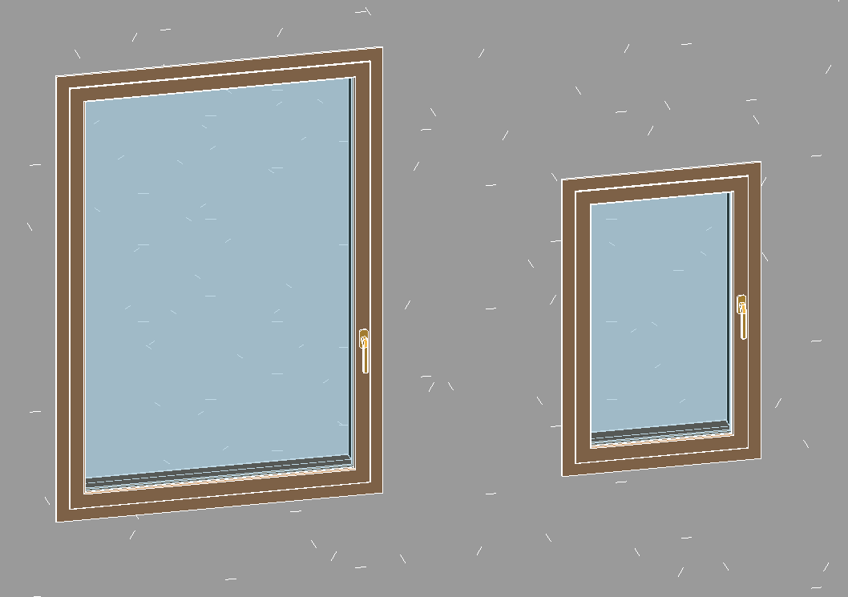
FAMILIES
General definition
A family is a group of elements which can be used inside a 3D model to modelize a object
In a REVIT model, all objects are from a family, classified in different category
(example: doors, walls, furnitures,…)
Ex: window
Ex: desk
Ex: door
Then, each family can be divided in different kind of instance in the model using the parameters
Ex: Different categories of families
SMB-SE-TOD - BIM Presentation - 29/03/2019
Notes:
D’abord définition générale
Groupe d’éléments 2D ou 3D qui représente 1 objet ou un ensemble d’objets
Modélisation pour objets simples ou répétitifs
Tout est famille
Différentes catégories, portes, fenetres, fournitures,…
Chaque famille, différente instance (taille ex)

Slide 3
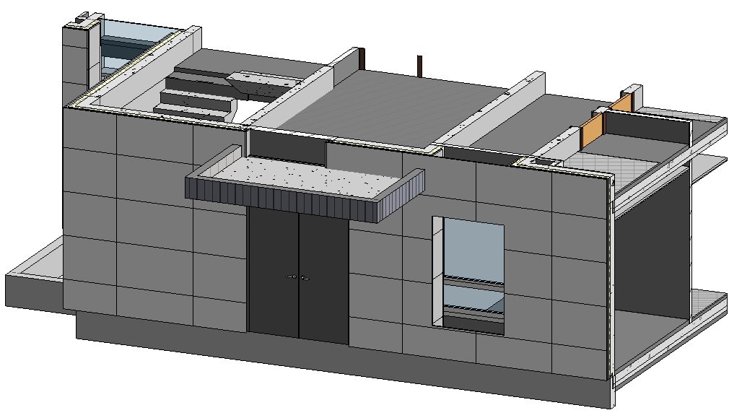
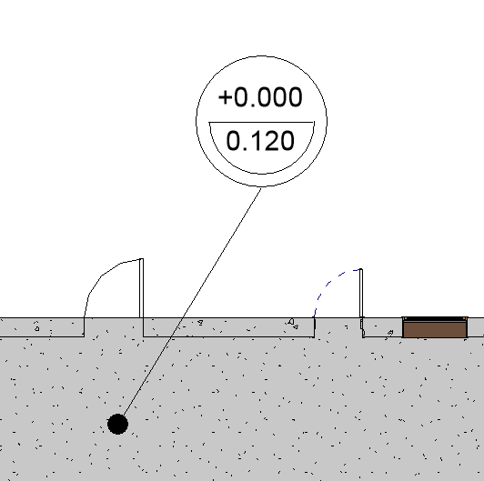
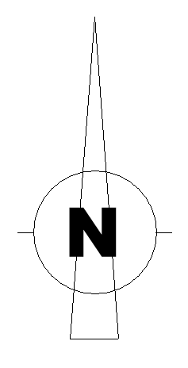
FAMILIES
Graphical definition
The graphical definition of a family can be 2D or 3D
So we can use it like a tag, a detail, a symbol or we can use it like a element in the 3D model
For a 3D family, there are the both definition 2D an 3D
Families 3D (doors, windows, …)
Families 2D (tags, symbols, …)
Example: screenshot of a 3D view
Example: screenshot of a 2D View
SMB-SE-TOD - BIM Presentation - 29/03/2019
Notes:
Familles ont une définition graphique 2D ou 3D ou les 2
Utilisable comme étiquette, symbole par exemple sur les plans
Ou en tant qu’objet 3D (portes fenetres) pour la modélisation
Objets 3D en 3D mais aussi définition 2D.
Donc On peut gérer l’affichage différemment en 3D et 2D
Exemple porte ou fenetres sur l’image
Et aussi 1 objet 2D comme une étiquette, utilisé en 3D

Slide 4
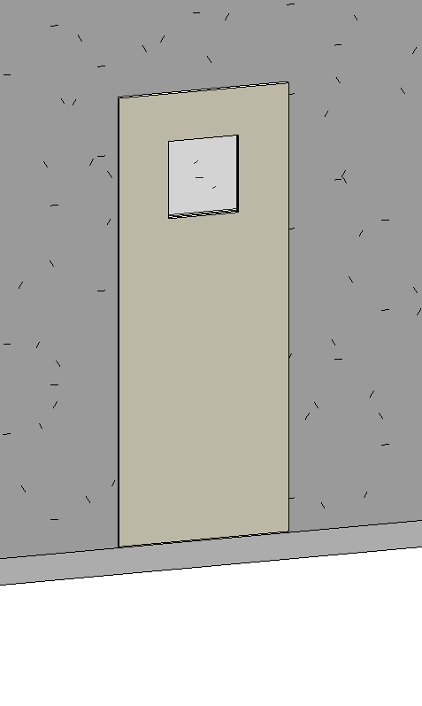
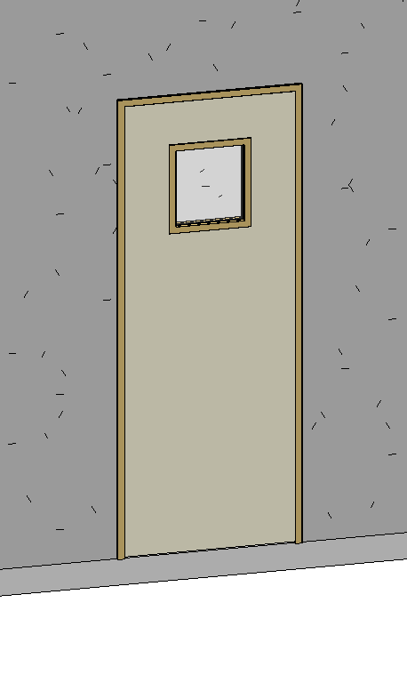
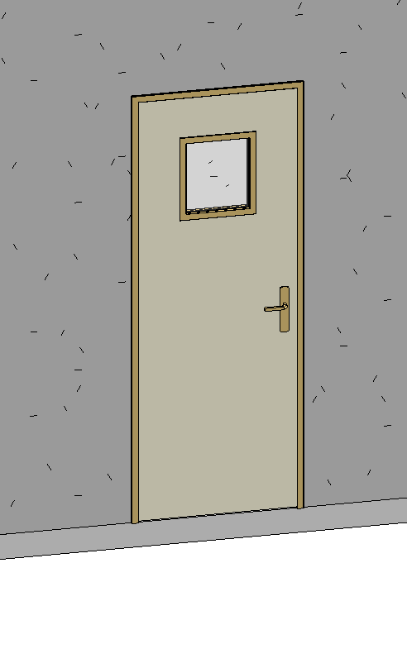
FAMILIES
LOD – Level of detail
Each family can be adjust with different level of details to show on drawings or in 3D views
This function is useful for the different step of a projet: 1 family will be use with a different LOD during all the project
These details can also be useful when exporting the 3D model to get the files smaller
Panel only
Frames added
Details added
Example: Level of detail coarse
Level of detail medium
Level of detail fine
SMB-SE-TOD - BIM Presentation - 29/03/2019
Notes:
Il y a différents niveaux de détails
Chaque objet dans une famille peut être affichée suivant ces niveaux
Utile par exemple pour les étapes des projets (plus ou moins de détails nécessaires)
1 famille très détaillée peut être utilisée sur l’ensemble du projet en gérant son affichage suivant les étapes
Il y a 3 niveaux de détails dans REVIT
GROSSIER-MOYEN-FIN
Exemple de la porte
Réduction taille des fichiers exportés

Slide 5
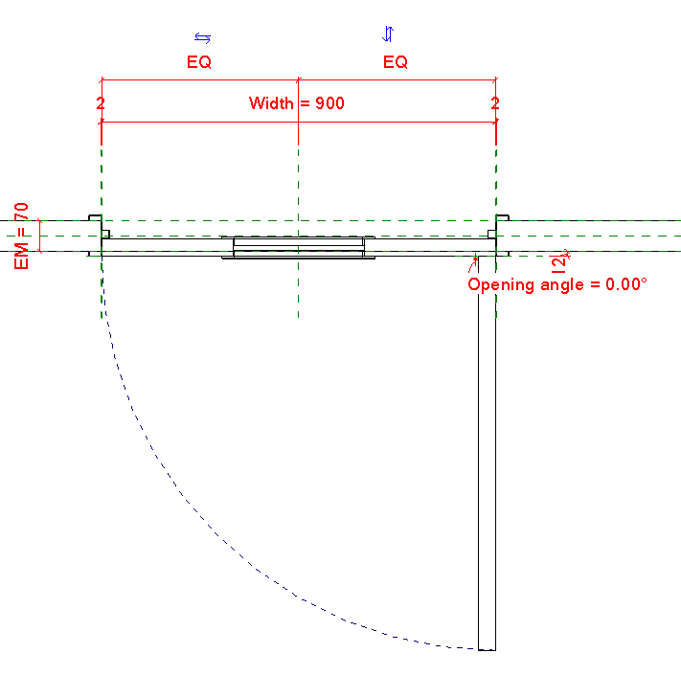
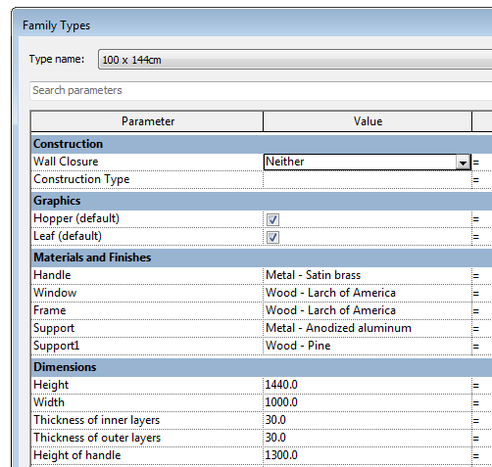
FAMILIES
Parametric
Different parameters can be added to the families.
It can be geometrical parameters, materials, comments, names, etc..
Example: family editor
Name
Material
Geometrical (width, length, angle, …)
Geometrical
We can manage all this parameters inside the model and create instances which are defined with different values of parameters (geometrical or manual) => infinity of instance
SMB-SE-TOD - BIM Presentation - 29/03/2019
Notes:
Pour Création des instances => paramètres
Géométriques ou autres (matériau, textes,..)
Exemple sur la slide éditeur
Largeur ou angle en graphique
Matériau, texte en tableau/liste
Mais aussi définir les valeurs géométriques en liste et lier au graphique
1 instance de famille est une liste donnée des tous ces paramètres
Différente instance en variant la géométrie seulement ou les matériaux seulement ou les deux
Donc infinité de possibilité, d’instances

Slide 6
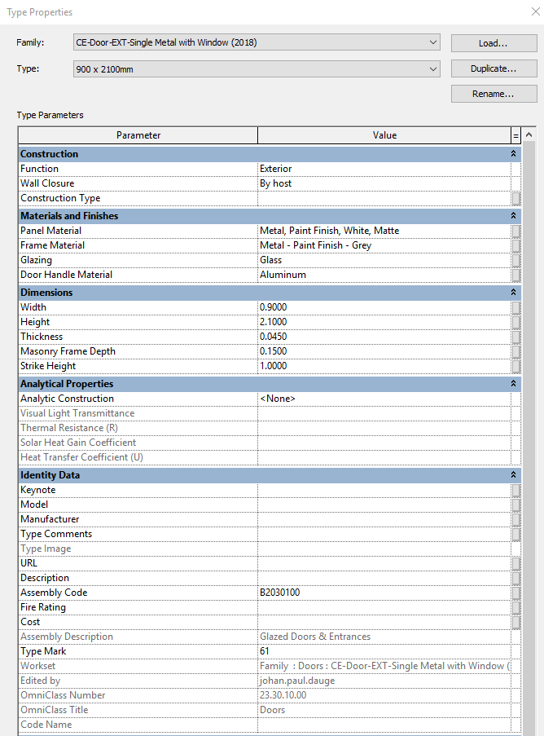
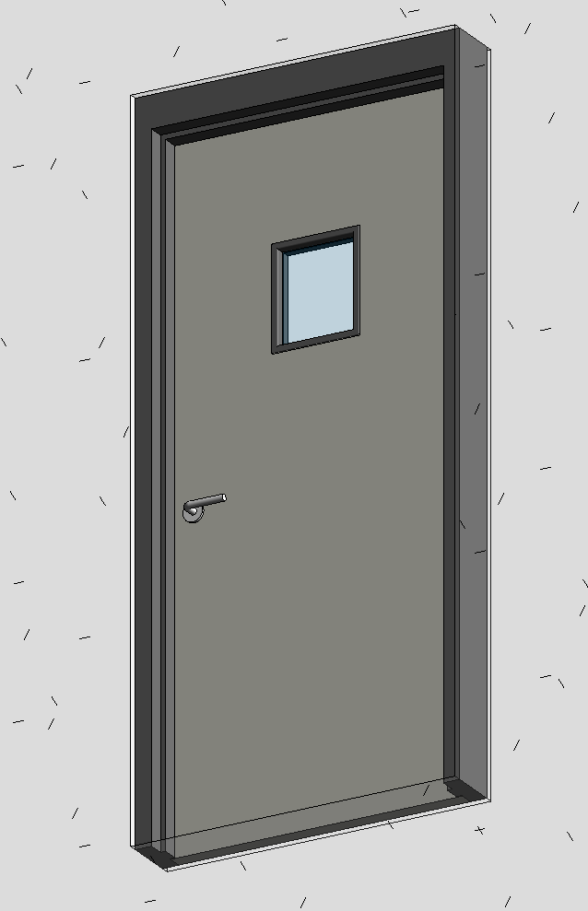
FAMILIES
Level of informations
With these parameters, we can manage the level of information we need for each project
For a basic model, just the dimensions
For a As-built model, all informations from the manufacturer
FAMILY: Function, Name, Fire rating, Cost, Brand, Description, …
FRAMES: Material, Thickness, Color, …
Window: Material, Color,, Thickness…
HANDLE: Material, Color,…
PANEL: Material, Thickness, Color, …
SMB-SE-TOD - BIM Presentation - 29/03/2019
Notes:
Tous ces paramètres –> Enrichir le modèle 3D
Informations utiles pour la modélisation (géométries) ou juste informations complémentaires
On peut donc avoir une gestion du niveau d’informations dans le modèle
Suivant étapes d’un projet
Basic avec le minimum (géométrie)
Complet pour l’as built
Ex porte
Dimensions de base, puis matériau, puis coupe-feu, puis couleur, puis cout et fabriquant

Slide 7
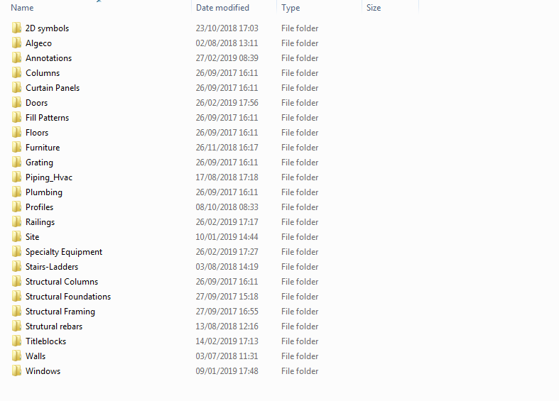
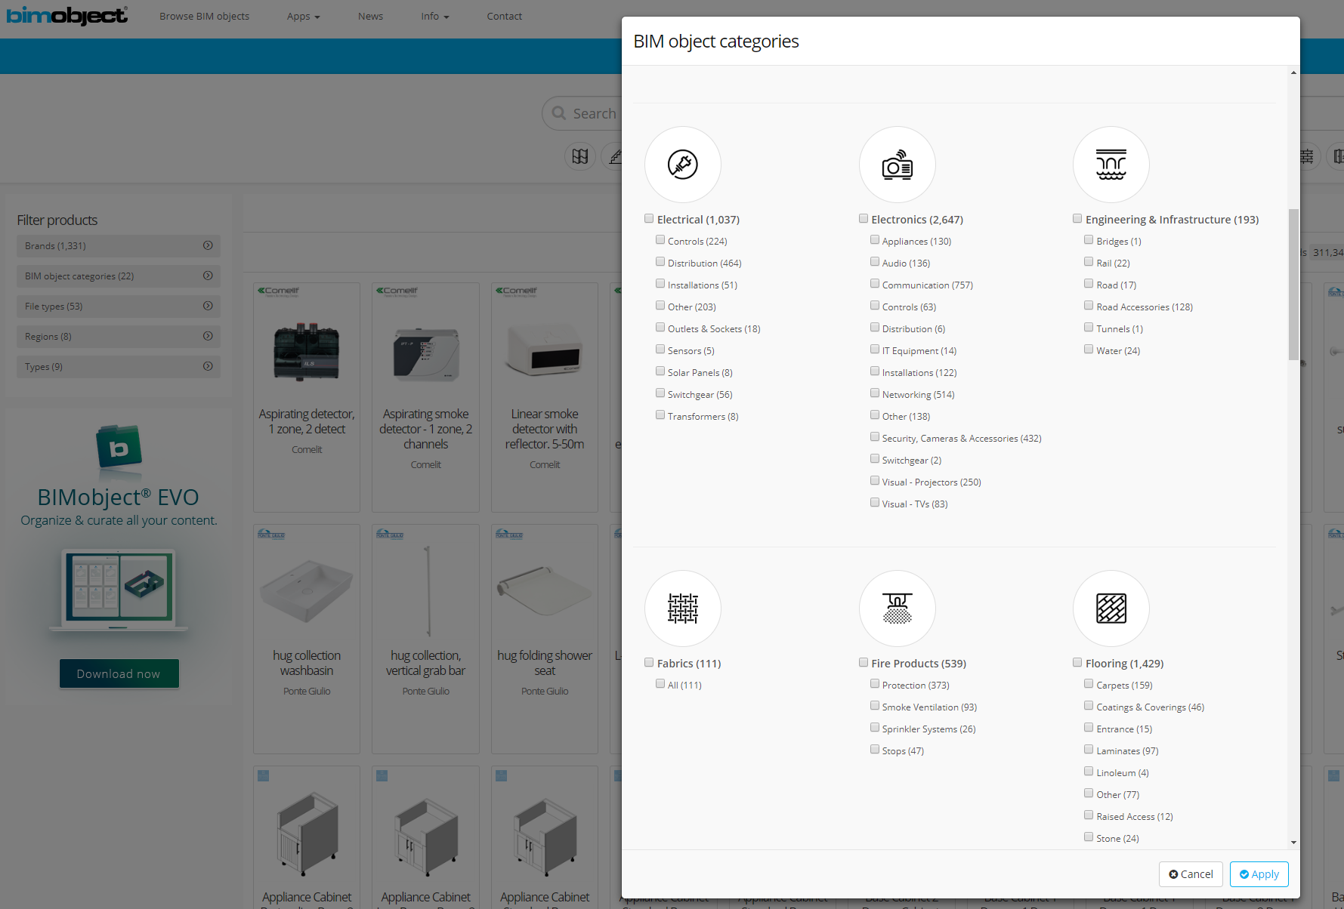
FAMILIES
Library
In the technical office, we use our own library of families, listing by category
The purpose of this library is to fill it with standard of TO, standard of Frame Contract
and standard of HSE
Official libraries of brands can be also easily found on the web
Example: folders in the TO library
Example: screenshot of the bimobject website
SMB-SE-TOD - BIM Presentation - 29/03/2019
Notes:
Tout classé dans 1 bibliothèque
Au bureau d’études, nous avons notre propre bibliothèque par catégorie
Le but, c’est avoir les standards (TO, CADRE; HSE)
que ce soit juste défini graphiquement, ou avec le maximum d’informations pour réutiliser d’un projet à l’autre
Aussi bibliothèque sur le WEB
Fabriquant ou globale

Slide 8
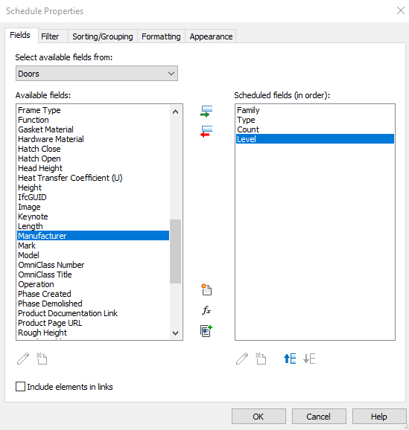
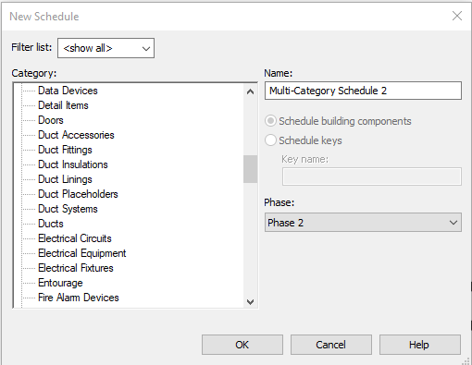
SCHEDULES/QUANTITIES
General definition
A schedule in REVIT is a listing of informations from the families
We can use it to quantify and analyze the components and materials used in a project.
Example: Choice of the category for the schedule
Example: Choice of the parameters
SMB-SE-TOD - BIM Presentation - 29/03/2019
Notes:
Lié au famille => les listing
Informations provenant des familles
Soit tout le modèle
Pour Quantité des éléments ou analyse des informations du modèles
Choix dans les différentes catégories
Puis tous les paramètres possible

Slide 9
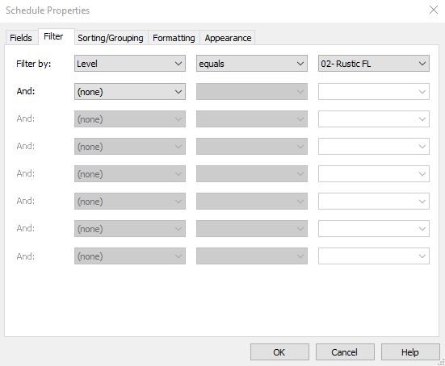
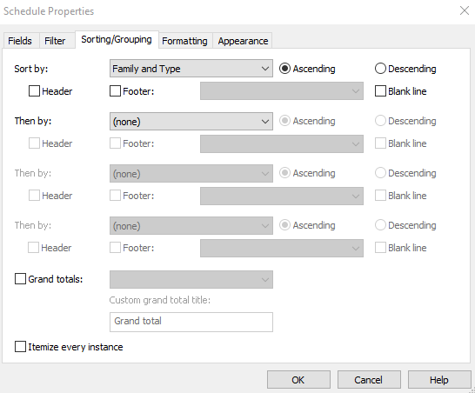
SCHEDULES/QUANTITIES
In the listing, we can use filter by parameters.
So we can keep just 1 family in a category, or keep just elements with a determined parameter
It can be aslo sort by the choosen parameters
Example: Filters
Example: Sorting/Grouping
SMB-SE-TOD - BIM Presentation - 29/03/2019
Notes:
Ensuite ajout de filtre pour liste 1 famille ou plusieurs suivant un paramètres
Ajout aussi de groupement suivant des paramètres identiques

Slide 10
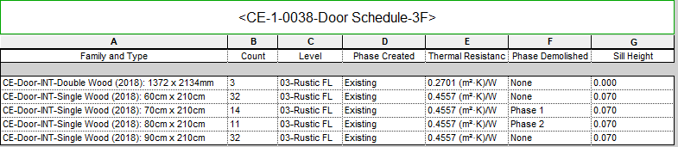
SCHEDULES/QUANTITIES
Listing
The listing can be done for one or several type of families.
We can get all the parameters defined in the family:
Dimensions, materials, names, comments, marks, price,…
It can be manual parameters or geometric parameters (following the geometry of the family)
Example: Listing of the doors with level, phase, thermal resistance, sill heigth
There is a direct link in both way between the schedule and the model/families.
So parts of the listing can be directly changed to update the 3D model.
SMB-SE-TOD - BIM Presentation - 29/03/2019
Notes:
Ces listes peuvent être de simples liste tout d’abord
Tous les paramètres définies dans les famille sont récupérables
Géométriques ou informations textes
Par ex sur cette liste, niveau de seuil ou taille de la porte
Et phases des cération, résistance thermique
Important, il y a toujours un lien direct dans les 2 sens modèle à liste
Modification modèle impact sur liste
Modification liste, impact modèle

Slide 11
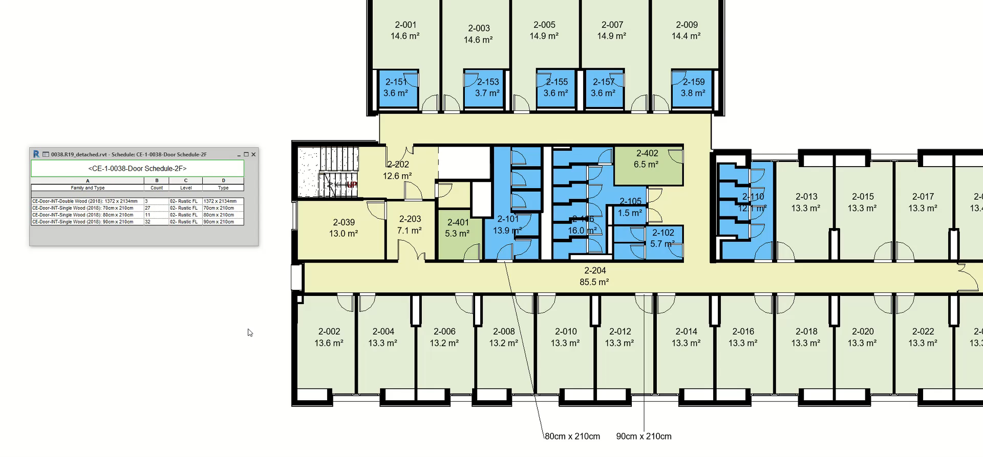
SCHEDULES/QUANTITIES
Example :All elements with the same size can be changed at the same time
Listing of doors in a level
SMB-SE-TOD - BIM Presentation - 29/03/2019
Notes:
Exemple sur vidéo
Liste des portes au niveau 2
Avec un regroupement suivant leurs tailles et dans le niveau 2
Donc je peux sélectionner dans la liste, toutes portes identiques pour les modifier ensemble
Et revenir au départ
Utile pour changer une mauvaise information de base
ou une mise à jour d’informations au cours du projet
Juste dans un niveau ou tout le modèle
Et Pour retrouver une info

Slide 12
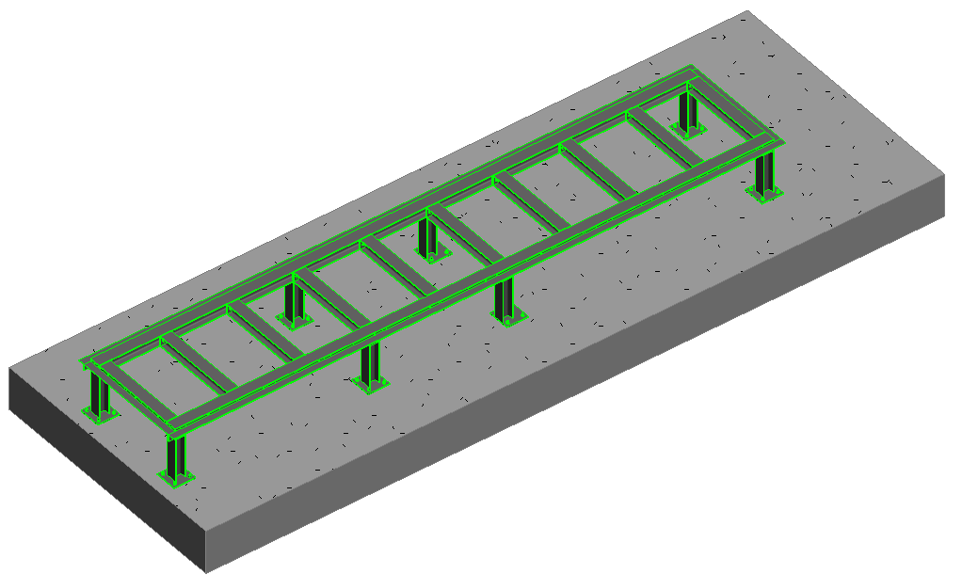
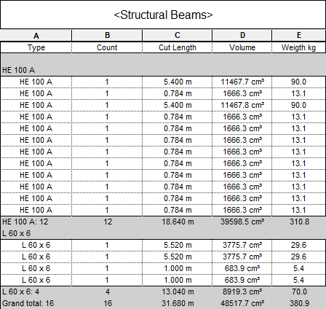
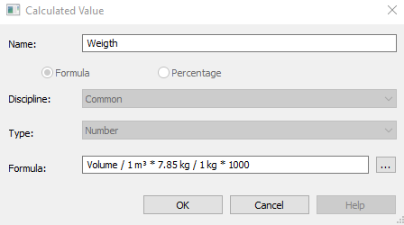
SCHEDULES/QUANTITIES
Quantities
From a schedule, we can easily do a quantity of the families (Surfaces, volumes, number)
We can also add calculation in the listing or formulas between different parameters
Example: Model of a steel structure and l
listing of the beams with length, quantity and weight
Example :
Weigth column= results of a formula with the volume x density
Total by type and Grand Total
If we add the cost of each family or material, we can give you an estimation directly from the model
SMB-SE-TOD - BIM Presentation - 29/03/2019
Notes:
Ensuite avec ces listes, on peut créer des métrés facilement
Utiliser les tris et regroupement
Donc vous obtenir surfaces, volumes, longueurs, quantités, etc…
Ajout de calculs ou formules comme excel
Exemple structure métal
Liste des poutres par type
Poids ajouté par formule
Totaux par type et totaux global
En imaginant rajouté le cout, on peut vous sortir un estimatif du modèle

Slide 13
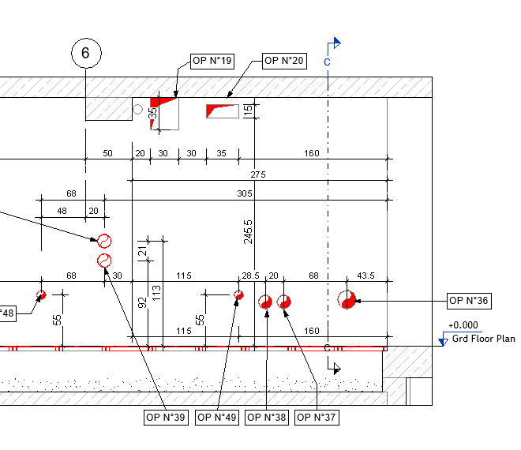
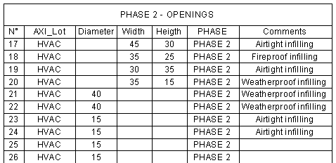
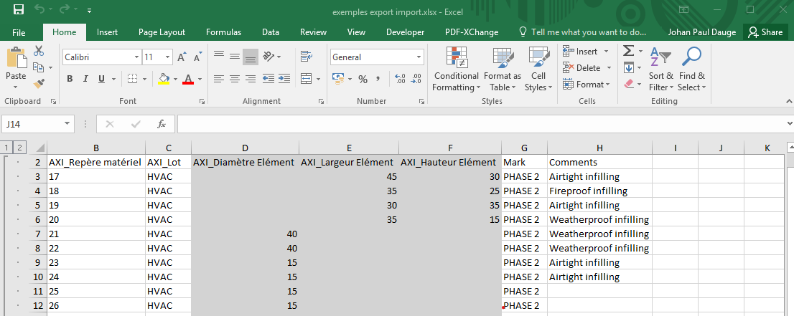
SCHEDULES/QUANTITIES
Export/Import Excel
The schedules/quantities can be exported in Excel to be read or used by someone else
And also imported from Excel with a similar file
So it can be used by a project manager for example to change some parameters without REVIT,
and give it back to the designer to update the model directly
Ex: Revit schedule
Ex: Excel file
Example: elevation of a wall in the model
SMB-SE-TOD - BIM Presentation - 29/03/2019
Notes:
Ces liste peuvent être exportées vers un format EXCEl
Lisible et utilisable par qqun sans REVIT
Et importer
Ex avec des réservations
Voir la vidéo

Slide 14
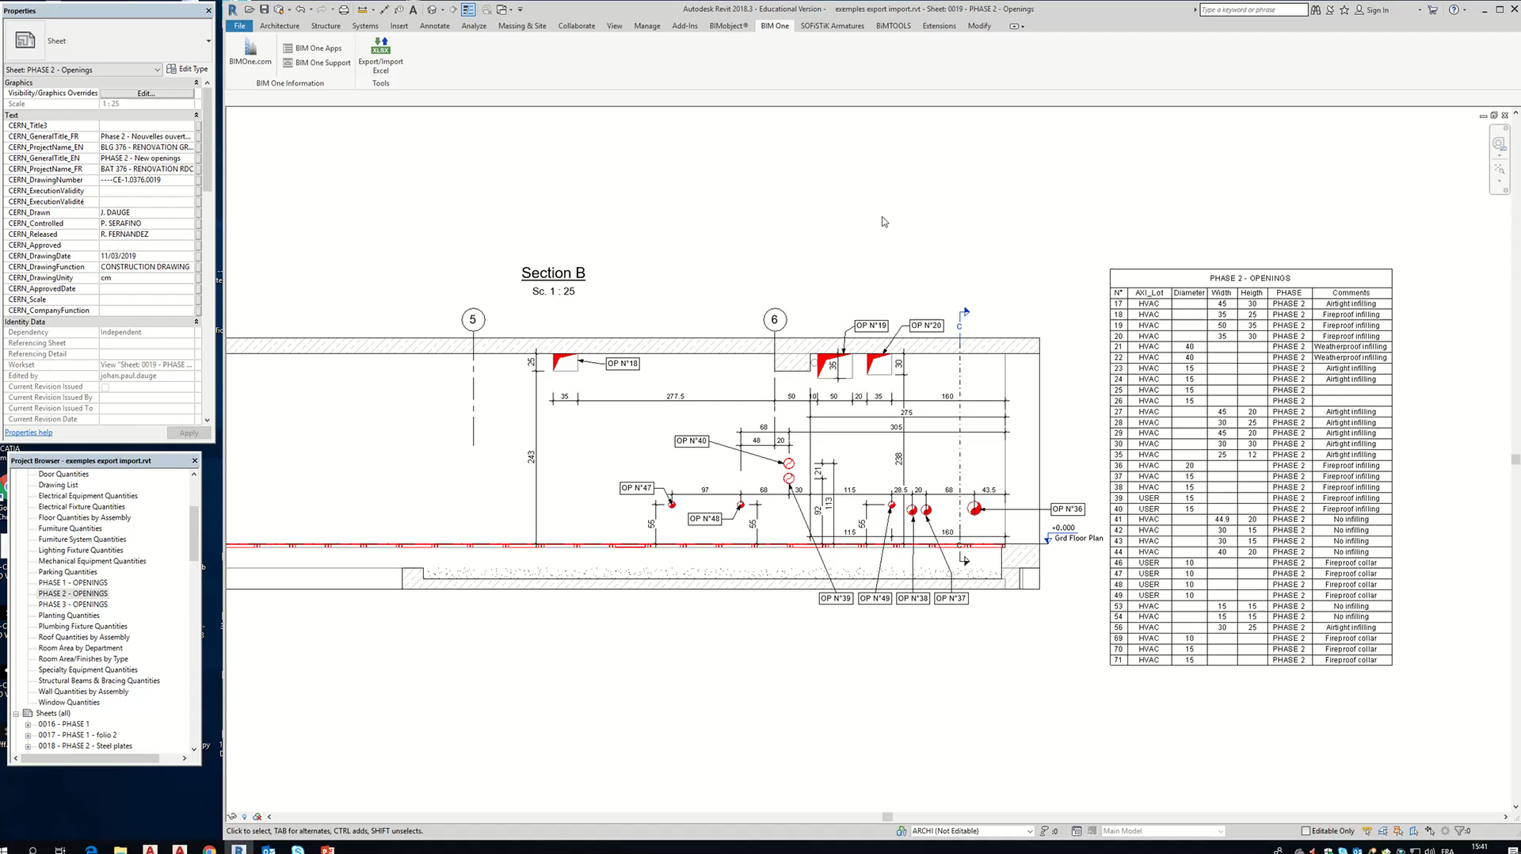
SCHEDULES/QUANTITIES
Example : Export/Import Excel
SMB-SE-TOD - BIM Presentation - 29/03/2019
Notes:
Exemple de la vidéo
Liste des réservations
Export vers EXCEl
Modification dans excel dimensions et rebouchage
Et import
Mise à jour automatique du modèle et de la liste
BUT
un chef de projet pourra vérifier les infos et les modifier

Slide 15
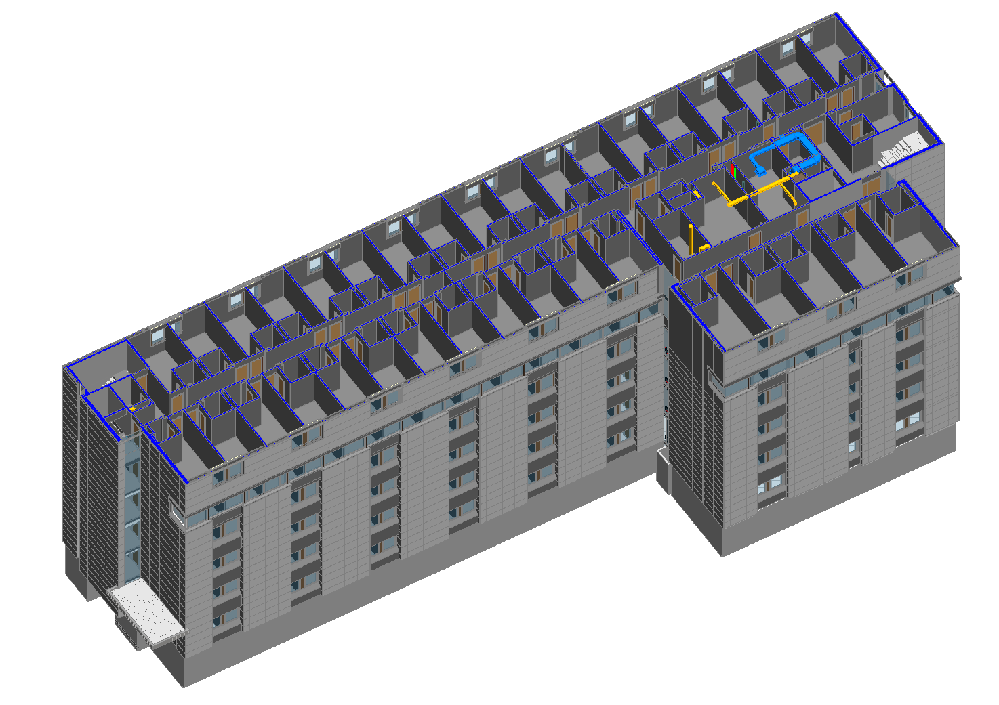
TO RESUME
BIM MODEL
(HE, CE,...)
Parameter
Parameter
Family
Parameter
Family
……………..
Family
Parameter
Parameter
……..
Parameter
……………..
GRAPHICS
DATABASE
Views
Plans
Listings
Costs
Coordination
Planning
Facility management
Notes:
En résumé
Un modèle BIM (avec REVIT) a un côté GRAPHIQUE/MODELISATION
Avec Vues, coordination, plans,…
Mais aussi constitué de familles et de paramètres
Donc base de données
Soit listes, couts, plannings
Tout cà est lié
Avec une modélisation avec des familles bien définies et remplies d’informations
=> facility management avec le graphique et les données

